Slide 1
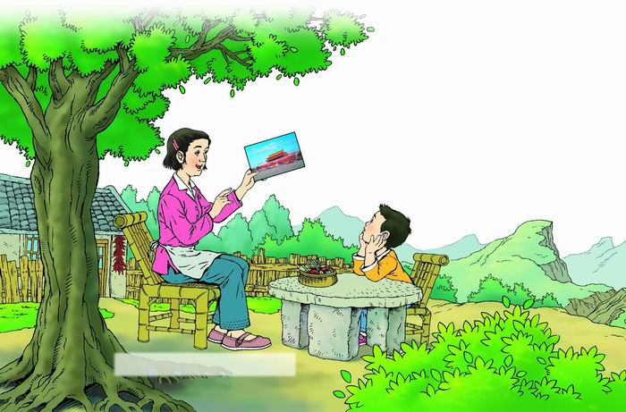
11 我多想去看看

Slide 2

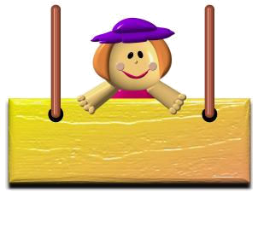
我 会 读
告诉 小路
广场 升旗
北京城 天安门
走 想 能

Slide 3
能 。
妈妈告诉我，
沿着弯弯的小路，
就能走出大山。

Slide 5
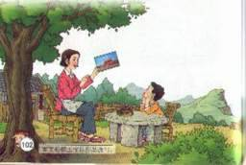
11 我多想去看看
妈妈告诉我，
沿着弯弯的小路，
就能走出大山。
遥远的北京城，
有一座天安门，
广场上升旗仪式非常壮观。
我对妈妈说，
我多想去看看，
我多想去看看。

Slide 6
妈妈告诉我，
沿着弯弯的小路，
就能走出大山。
沿

Slide 7

河 沿

Slide 8
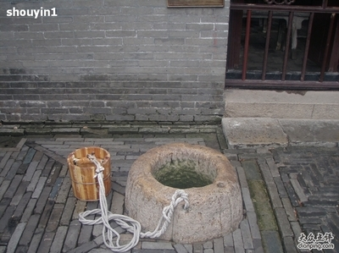
井 沿

Slide 9
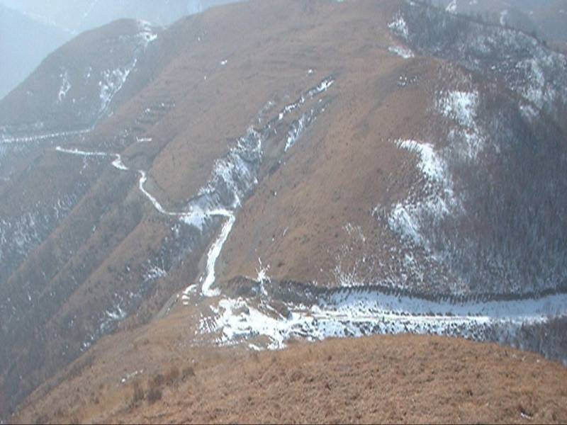
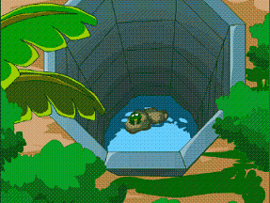
沿着弯弯的小路

Slide 10
妈妈告诉我，
沿着弯弯的小路，
就能走出大山。

Slide 11
遥远的北京城，
有一座天安门，
广场上升旗仪式非常壮观。
遥远
壮观

Slide 12
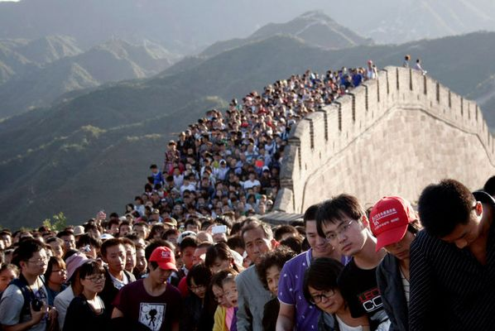
壮观

Slide 13
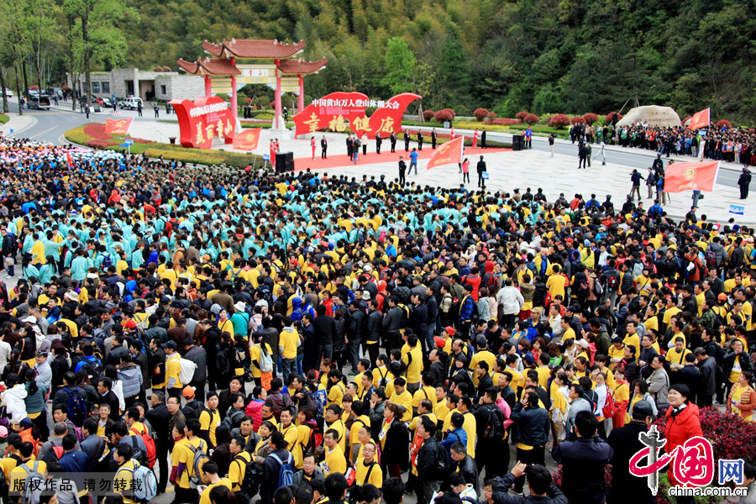
壮观

Slide 14
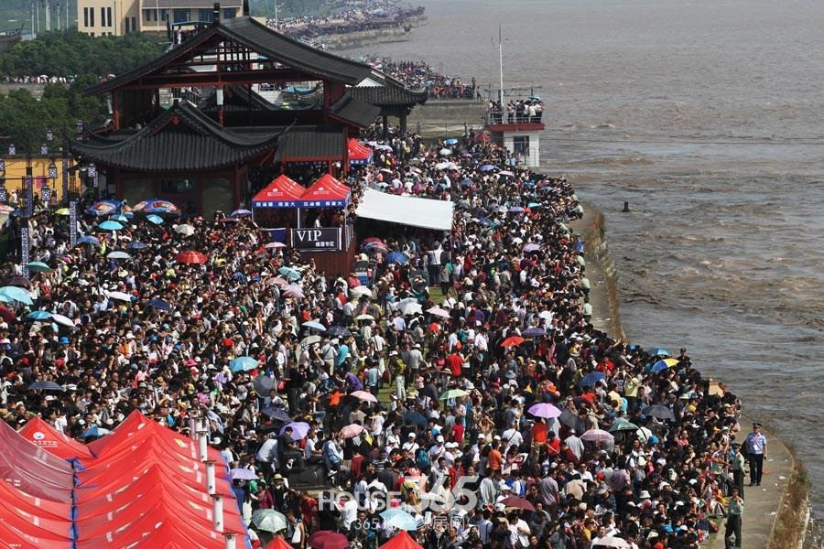

Slide 15
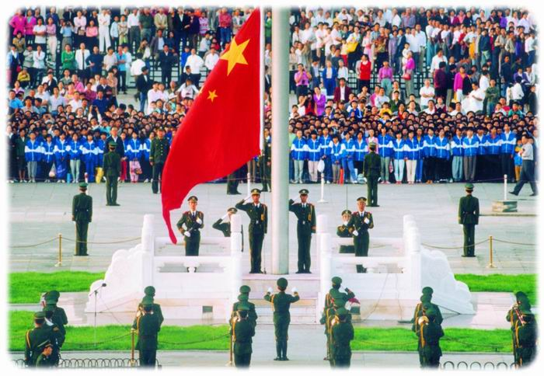
广场上升旗仪式非常壮观。

Slide 16
遥远的北京城，
有一座天安门，
广场上升旗仪式非常壮观。

Slide 17
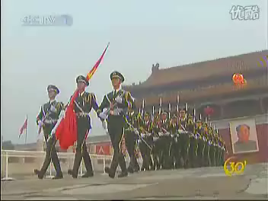

Slide 18

我对妈妈说,
我
多
想去看看,
我多想去看看。
● ●
● ●

Slide 19

11 我多想去看看
妈妈告诉我，
沿着弯弯的小路，
就能走出大山。
遥远的北京城，
有一座天安门，
广场上升旗仪式非常壮观。
我对妈妈说，
我多想去看看，
我多想去看看。

Slide 20


Slide 21
广
升

Slide 22
我 会 填
弯弯的
小路
北京城
升旗仪式
遥远的
壮观的

Slide 23
我 会 说
天气太热了，
我多想 。

